Slide 1


Lifestyle periode 1: Mijn leefomgeving, week 8

Slide 2
Leerdoelen deze week
Aansluitend op onderwerp welvaartziektes hoge bloeddruk nader toegelicht.
Je begrijpt dat er verschillende vormen van opvoeding zijn en begrijpt rol van opvoeding bij leefstijl
We nemen de begrippen die tot dusver zijn behandeld door

Slide 3
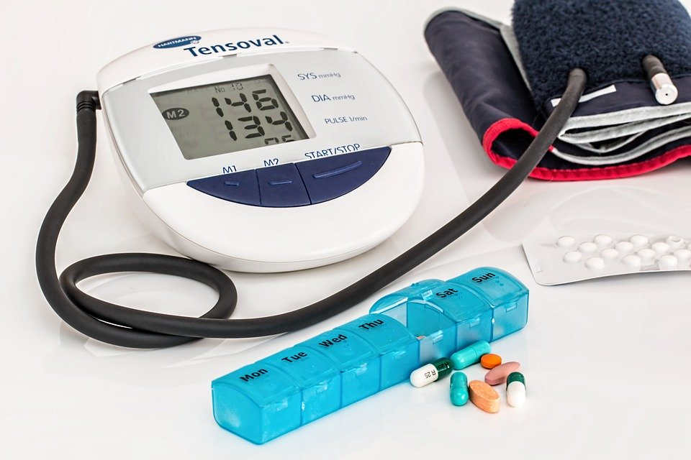
Hoge bloeddruk onder de loep

Slide 4
Bloeddruk waarden en risiso (hartstichting)
120/80 of lager is een ideale bloeddruk.
140/90 of hoger is een hoge bloeddruk.
135/85 of hoger is een hoge bloeddruk bij thuis meten. Thuis is je bloeddruk namelijk vaak iets lager dan bij de arts.
180/110 of hoger is een ernstig verhoogde bloeddruk.
Welke impact kan dit hebben?

Slide 5
Hoe meten?
https://vimeo.com/457777267
Stap 1: Ontspannen voor de meting
Stap 2: Bloeddrukband plaatsen
Stap 3: Juiste houding
Stap 4: Je bloeddruk meten

Slide 6
Oorzaken hoge bloeddruk
Ouder worden
Familiaire belasting
Ongezonde leefstijl:
  roken
  veel zout in je eten
  overgewicht
  weinig bewegen
  Veel alcohol drinken
  Stress

Slide 7
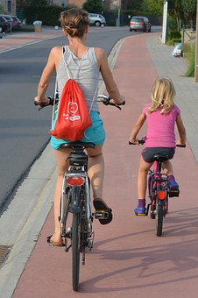
Waarom speelt opvoeding een belangrijke rol bij leefstijl?

Slide 8
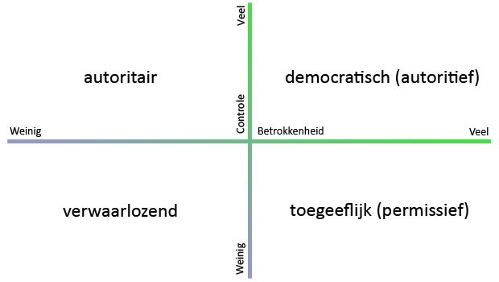
Opvoeding
Gedrag en een leefstijl worden deels bepaald door welke gewoontes je vanuit thuis hebt mee gekregen. De opvoeding speelt hierbij een belangrijk rol in.

Slide 9
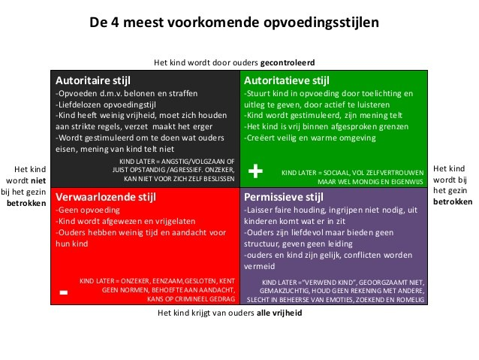

Slide 10
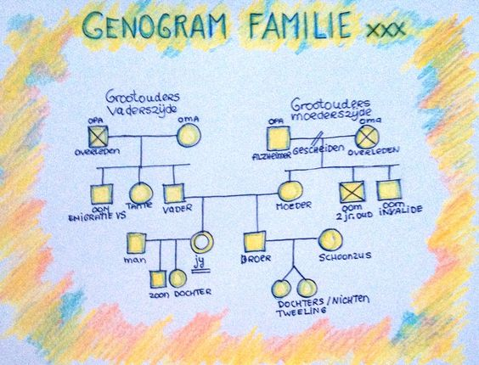

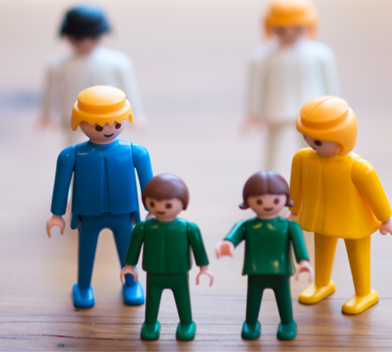
Familieopstellingen
Familieopstellingen, ook wel systemisch werk genoemd, is een methode die door de psychotherapeut Bert Hellinger is ontwikkeld. Een familieopstelling toont welke plek we in ons gezin of onze familie innemen. Familieopstellingen helpen verbanden te zien die belemmerend werken. Deze verbanden worden volgens de theorie van systemisch werk onbewust van generatie tot generatie overgedragen.
Notes:
Achter iedere persoon schuilt weer een vader/moeder/oma/opa/broer/zus etc. Gedragingen komen hieruit voort. De kunst is om negatieve gedraging te zien en te veranderen naar jouw hand.

Slide 11

Begrippenlijst voor de toets

